Slide 1
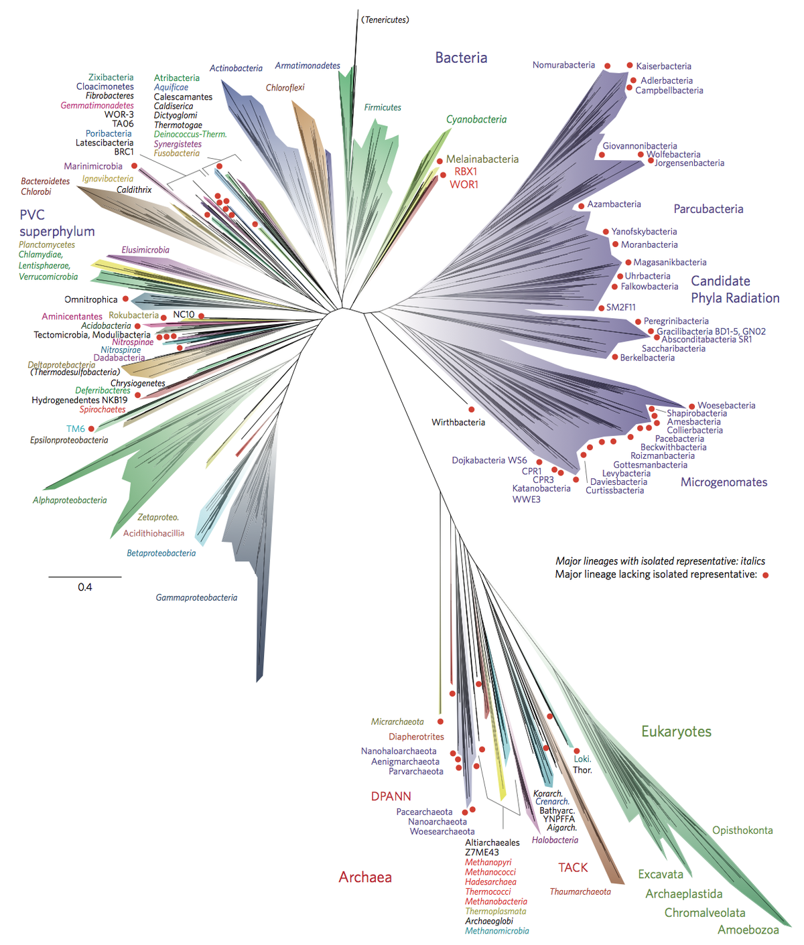
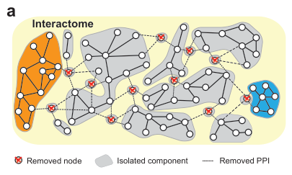
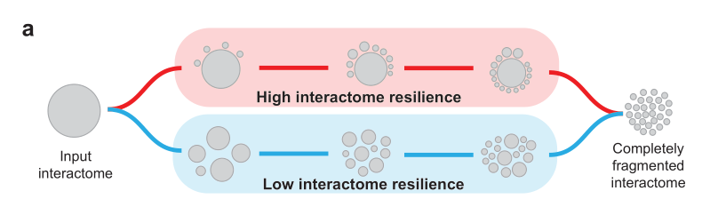
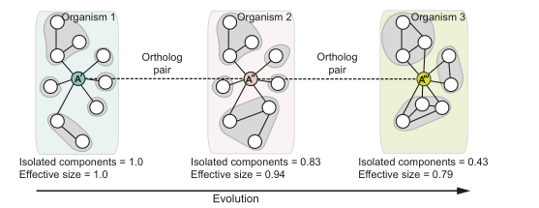
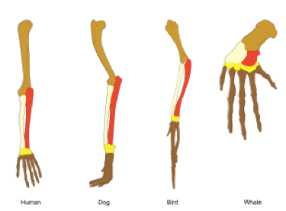
横跨进化树的蛋白质相互作用组 适应力（稳定性）的演化研究
Evolution of resilience in protein interactomes across the tree of life

Slide 2
Input --> Output
1840个物种的蛋白质相互作用对
1840个物种的resilience
1840个物种的进化信息
resilience和进化度的关系
物种的进化度
resilience和ecology的关系
Ecology information
resilience随着拓扑结构变化而增强 ：IC & ES
Protein families
resilience的结构机理：motif & IRR

Slide 3
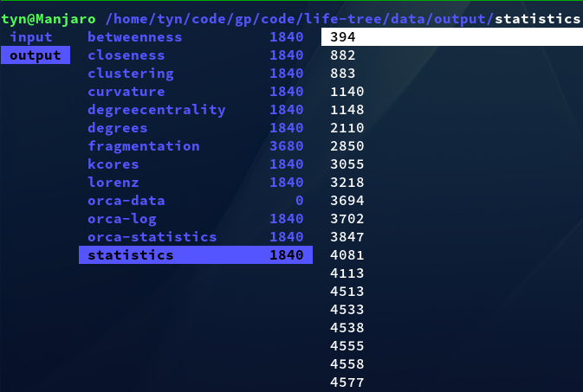
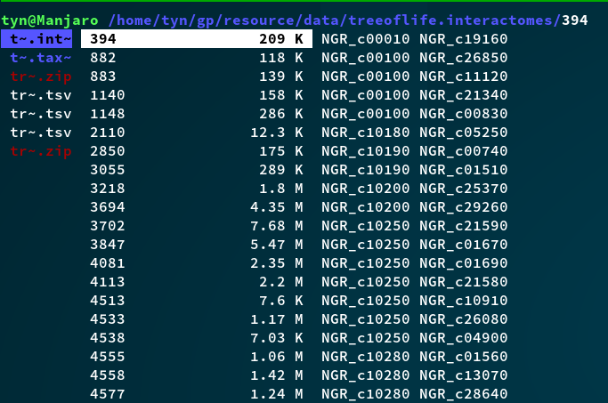
Input --> 中间数据
中间数据：graph的一些度量
1840个物种的蛋白质相互作用对
Snap-4.0
图计算平台

Slide 4
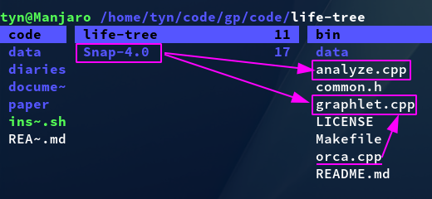
代码目录结构

Slide 5
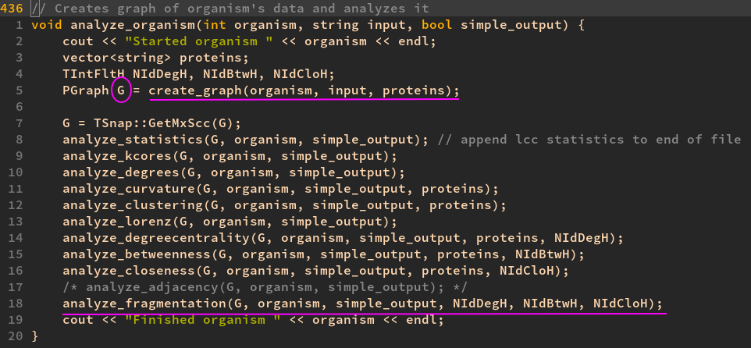
analyze.cpp 局部

Slide 6
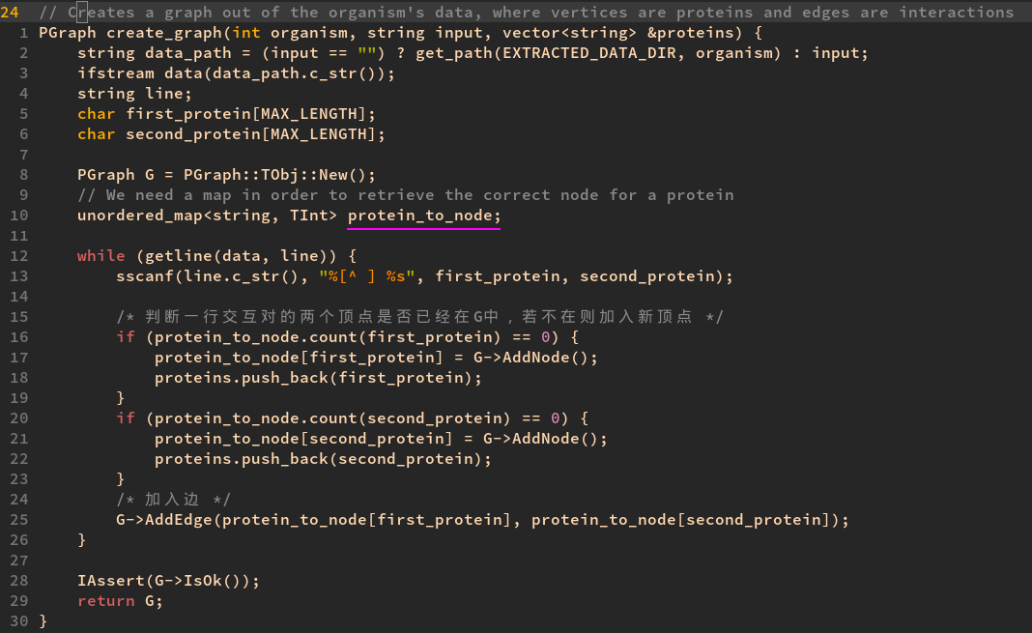
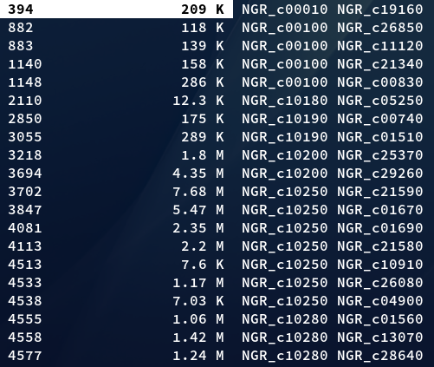
analyze.cpp 局部

Slide 7
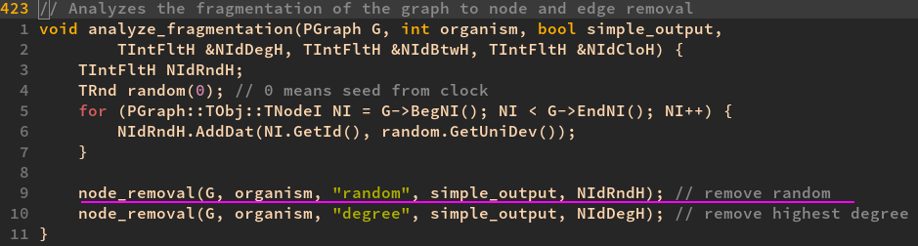
analyze.cpp 局部

Slide 8
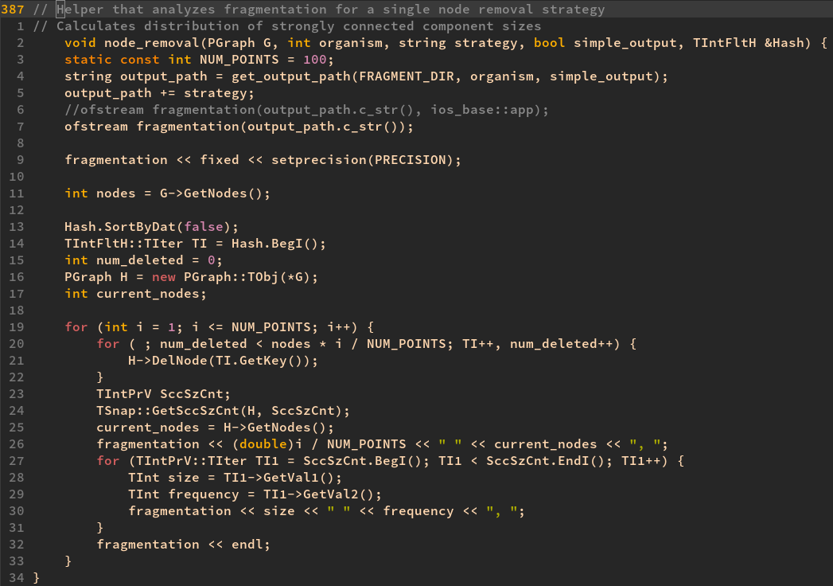
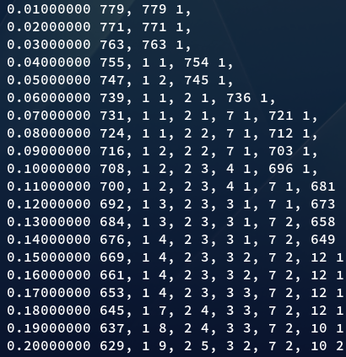

Slide 9
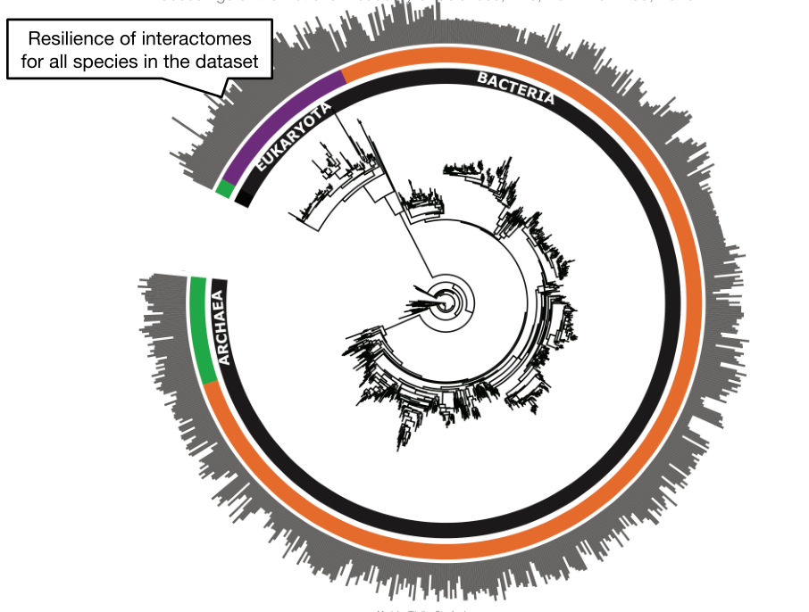
下一步
1840个物种的resilience
计算
中间数据
生物学数据

Slide 10
感谢聆听！

